Slide 1





Hlavní partneři pro rok 2015
Fotbalový zpravodaj
SK Štětí
Sezóna 2014/2015
Ústecký přebor Jaro 2015
Další partneři pro rok 2015
Restaurace Klub ve Štětí
FORNAXA –TĚSNĚNÍ, spol. s r.o.
Dům dětí a mládeže Štětí
VOLEMAN - autobusová přeprava
Patok s.r.o.
Ahlfit s.r.o.
STROJCONSULT s.r.o.
Izolace Beran s.r.o.
POKORNÝ, spol. s r.o.
STAVEBNÍ STROJE A DOPRAVA s.r.o.
JT-Service s.r.o.
VAM ANLAGETECHNIK s.r.o.
Průmstav Štětí a.s.
Montiz
BESTONSTAV s.r.o.
DEKRA Industrial s.r.o.
AXIS a.s.
INDUSTRIAL CZ, spol. s r.o.
Unistroj s.r.o.
Václav Poustka
Tyma CZ, s.r.o.
Technicom, s.r.o.
Fortuna
Brož Vápeník
18.4.2015
Sobota
22.kolo(21.hrací) 10:15
č.10
FK Chmel
Blšany
4:1
www.stetimondifotbal.cz

Slide 2










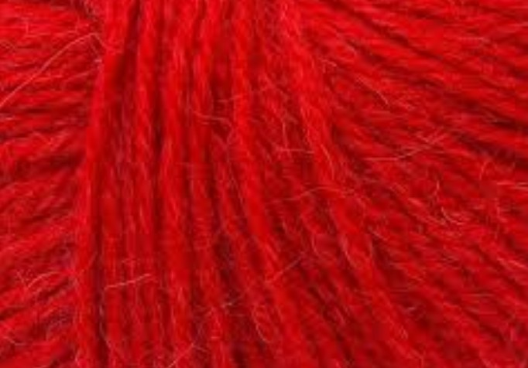
V Í T Á M E
Při příležitosti dnešního utkání Ústeckého přeboru funkcionáře, hráče a příznivce
SK Štětí
a
FK Chmel Blšany
Hlavního rozhodčího
Miroslava Boumu z Lipové
  Asistenty hlavního rozhodčího
  Jaroslava Oborníka z Děčína
  Pavla Sejkoru z Děčína
  Delegáta FAČR
  Jiřího Höniga z Třebenic

Slide 3

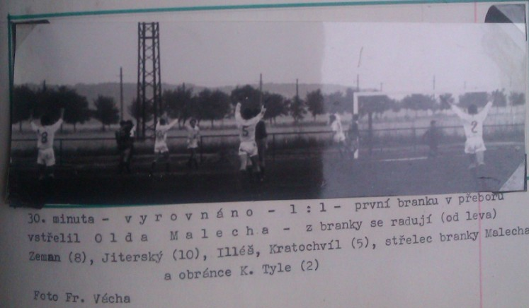
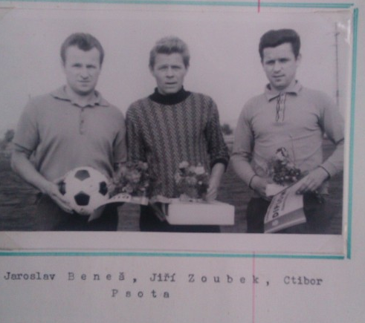
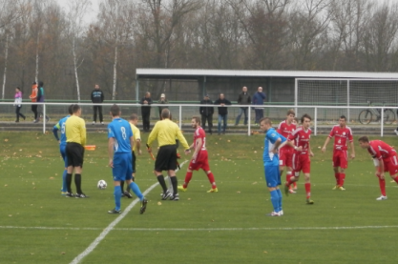
Čas nezastavíš
Vážení sportovní přátelé
fotbalové jaro již běží na plné obrátky a informací v podobě výsledků a aktuálního dění z našeho oddílu je velké množství. Všechna mužstva SK Štětí zahájili své jarní soutěže a když se jenom podíváte na program tohoto týdne, tak zjistíte, že zde se v areálu fotbalového stánku ve Štětí hrají soutěžní zápasy od čtvrtka až do neděle. Dnešní sobotní dopoledne patří mužstvu dospělých, které čeká těžký soupeř. Mužstvo Blšan před začátkem jaro vytvořilo tým v jehož sestavě se objevují bývalí profesionálové a vede je dvojice bývalých vynikajících fotbalistů Josef Němec a Verner Lička. Pro naše hráče je to výzva ukázat, že se nebojí změřit své síly s každým. Mužstvo má za sebou 5 jarních zápasů a až na porážku ve Vilémově byly všechny ostatní vítězné. Střelecky se daří a po zásluze jsme mužstvem, které nastřílelo v dosavadním průběhu soutěže nejvíce branek ze všech. Zajímavostí dnešního zápasu také je, že se střetávají dvě nejúspěšnější mužstva dosavadního průběhu jara. Podzim byl, ale pro obě mužstva odlišný. Zatím, co náš kolektiv atakoval příčky nejvyšší, tak náš dnešní soupeř většinou prohrával a zimu přečkal na posledním 16. místě. Nyní už ale málokdo pochybuje, že Blšany sestoupí. Všichni se na dnešní utkání těšíme a věříme, že uvidíme hezký fotbal se šťastným koncem pro fotbalisty Štětí. Hned za týden Vás opět zveme na zdejší stadion, protože mužstvo dospělých hraje opět doma a soupeř je to opět zajímavý, který má ve svém názvu 2 spádová místa. SK Hrobce –Roudnice n.L. Mužstvo jehož kormidelníkem je Marián Řízek, který v 80. letech válel ve Štětí Českou fotbalovou ligu. Pamatujete, když Jirka Kroupa kopal roh a Marián hlavou dostával Sepap Štětí do vedení? Hezké to vzpomínání.
Hezký fotbal uvidíme určitě ale i dnes. Fanděte slušně, vyvarujte se pokřiků na rozhodčí a držte palce svému týmu.
Sportu zdar
Fotbalu zvlášť
8.8.1970
To byli borci. Vzpomínáme.

Slide 4


Blšany na jaře?
Stará garda po 1. jarním kole po remíze Podlusk se Střížovicem svůj náskok na čele tabulky navýšila
V týmu nezůstal po zimě kámen na kameni. Klub sice opět hledal posily až do poslední chvíle, nakonec ale oznámil dlouhodobou spolupráci s hráčskou asociací. Sportovním ředitelem klubu se stal Dominik Rodiger, který je jejím manažerem. Blšany nově spoléhají na hráče, kteří nemohou sehnat angažmá, často s ligovými zkušenostmi. Na jarní soupisce se tak kromě Böhma objevují například Vlastimil Vidlička, dříve hráč Teplic, Sparty nebo Jihlavy. Nastoupit může také trenér Josef Němec. Blšany úzce spolupracují s hráčskou asociací a Vernerem Ličkou.
V 5 jarních zápasech 4 vyhrály a z posledního místa se posunuly na 13. místo
Okresní soutěž staré gardy skupina B
1. | Sepap Štětí - stará garda | 10 | 10 | 0 | 0 | 48:11 | 30
2. | Dynamo Podlusky | 10 | 7 | 2 | 1 | 33:19 | 23
3. | Dynamo Střížovice | 10 | 6 | 1 | 3 | 41:24 | 19
4. | FK Libochovice | 10 | 6 | 0 | 4 | 28:38 | 18
5. | Sokol Černiv | 8 | 5 | 1 | 2 | 29:21 | 16
6. | Viktorie Kleneč | 10 | 4 | 1 | 5 | 25:28 | 13
7. | Sokol Hoštka | 9 | 2 | 0 | 7 | 26.36 | 6
8. | Sokol Čechie Mšené Lázně | 10 | 2 | 0 | 8 | 29.45 | 6
9. | Káčko Roudnice n.L. | 10 | 2 | 0 | 8 | 25:44 | 6
10. | Slovan Horní Beřkovice | 9 | 1 | 1 | 7 | 14:32 | 4
15.3.2015 | Modrá - Blšany | 0:1
22.3.2015 | Blšany - Vilémov | 2:1
28.3.2015 | Rumburk - Blšany | 4:1
4.4.2015 | Blšany - Junior Děčín | 9:1
11.4.2015 | Blšany - Hrobce | 2:1
Na podzim jsme se v Blšanech trápili
Výsledky 1. jarního kola Staré gardy
Sokl Mšené lázně | Černiv | 1:3
Podlusky | Střížovice | 2:2
Hoštka | Libochovice | 3:4
Roudnice | H.Beřkovice | 6:0
Štětí | Kleneč | 4:1
FK Chmel Blšany – SK Štětí
2:3 (0:1) 21.9.2014 7.kolo 5. hrací
Branky: Rejman 1, Stejskal 1, Belák 1
Sestava: Michovský-P.Vaněk, Šmidrkal, Šimral, Mencl-
Poráč(45.Kucler), Malák(82.Peterka),
Slanička, Stejskal-Rejman, Belák(87.Tichý)
Připraveni: , Matoušek, Stehlík, Doležal, J.Svoboda
Trenér: J.Vinš Vedoucí: J.Havner Masér: J.Nedomlel

Slide 5



Dlouhá zimní přestávka byla v prvním jarním zápasena výkonu staré gardy Sepapu Štětí znát. Přesto zasloužené vítězství. Martin Toráč neproměnil penaltu.
Historie FK Chmel Blšany
Psal se 18.leden 1946 a štamgasti v hospodě U Kováře v Blšanech pod vedením Otty Heinze založili nový klub. Tím se začala psát úspěšná historie fotbalu v Blšanech.
Padesátá a šedesátá léta byla v Blšanech ve znamení docela obyčejného vesnického fotbalu na těch nejnižších okresních úrovních.
V osmdesátých letech začal Franta Chvalovský kromě hráčské funkce působit i jako funkcionář. V roce 1988 vybojovalo mužstvo postup do divize, ale ani tam se tým neztratil. Už za dva roky je tu postup do třetí ligy, tou dobou je již po Sametové revoluci a František Chvalovský se později stává přesedou ČMFS.
V roce 1993 postoupily Blšany do druhé ligy a v roce 1998 dokonce do první, kterou hrály 8 let. Nejúspěšnější sezonou se stala hned ta úvodní, když v ročníku 1998/1999 skončilo mužstvo na krásné a pro fotbalovou veřejnost šokující 6.pozici. Další léta již byla poněkud hubenější, obvykle se bojovalo o záchranu ligy. V roce 60.výročí založení klubu, tedy v sezoně 2005/06, se to už nepovedlo. Tým skončil poslední a přišel sestup do druhé ligy.
V sezoně 2006/07 hrály Blšany druhou ligu. Po podzimu sice skončily poslední, ale přes zimu výrazně posílily a výborné jaro vytáhl Chmel na konečné 8.místo. Bohužel, zadlužený klub nedostal po skončení sezony licenci na další ročník druhé ligy.
V létě 2007 už prakticky neměli letní přípravu a výsledkem byl pod vedením trenéra Jana Štefka pád do divize, kde Blšany hrály až do roku 2009 a pak spadly do krajského přeboru, kde hrají dodnes.
Sepap Štětí – Viktorie Kleneč
4:1(2:0) 10.4.2015 10. kolo
Čekání na první branku skončilo v 8. minutě, kdy brankář hostů neudržel míč pod kontrolou a v nebezpečné blízkosti číhající Libor Pilař do prázdné branky zajistil Sepapu vedení 1:0. Dobře naladění diváci nabyli dojmu, že se dočkají fotbalové přestřelky. Co však v dalších minutách pokračovalo, bylo odemykání hostující obrany, která byla pojištěna na hodně západů. Některé akce sice v publiku vyvolávaly ovace, ale zakončení bylo za očekáváním. Jedna klička, druhá klička, někdy i třetí a pak to končilo. Mezi nejslibnější pokus patřil ten Pilaře, ale Zdeněk Tyle v brance Klenče jeho přízemní střelu báječně zlikvidoval. Po 30 minutách se domácí přeci jenom dočkali. Vzpomenout na podzimní střelecké hody dal Miloš Vála a krásnou křížnou střelou zvýšil vedení Štětí na 2:0. Hosté směrem na branku domácích vystřelili až ve 38. minutě, ale Popa trefil jenom boční síť. Hned z protiútoku se vydal na zteč Béda Dohnal, ale míč propasírovat za brankovou čáru se mu nepodařilo. V poslední minutě prvního poločasu byl v šestnáctce domácích faulován Pavel Božík a byla z toho penalta. Celý stadion v těchto okamžicích sledoval jenom jednoho muže. Tím byl Martin Toráč alias Šmoula, který si míč přichystal na značku pokutového kopu. Rozběhl se, zamířil a pak už jen zažíval nejhorší vteřiny pátečního dne. Míč skončil 2 metry vedle. Druhý poločas už tak divácky přitažlivý nebyl. V jeho úvodu se sice míč z kopačky Trutnovského zastavil o tyč, ale pak se dlouho už nic zajímavého nedělo. Změnilo se to 11 minut před koncem. Hostující Bubla si nádherně naskočil na plachtící centr a Suchitra v brance, kde na podzim nedostával tolik příležitostí, neměl proti hlavičce žádnou šanci. Štětí se však může spolehnout na Libora Pilaře, který za 2 minuty zajistil Sepapu opět dvoubrankové vedení. 3:1. Že Libor ze svého střeleckého umění zdaleka nic nezapomněl, jsme se přesvědčili v 74. minutě, když upravil na konečných 4:1 a završil tak svůj hattrick.
Branky: Pilař 3, Vála 1
Sestava: Švejdar, Jerman, Kučera, Gorol, Svoboda, Trutnovský, Hamšík,
Dohnal, Vála, Pilař, Toráč, Tyle, Jonák, Arazím, Janata, Job,
Božík, Suchitra, Záloha
Vedoucí : Šťastný, Urbánek
Rozhodčí: Vlašič

Slide 6


Kromě soboty a neděle se hraje ve Štětí fotbal i ve všední dny
Starší přípravka r.2004 a 2005 zahájila jarní pouť krajským přebor společně ve sdruženém týmu s Roudnicí n.L.
Od čtvrtka do soboty můžete tento týden vidět fotbal ve štětí
16.4.2015 | čtvrtek | 17:00 | SK Štětí | SK Sokol Brozany | Mladší žáci pohár
17.4.2015 | pátek | 17:30 | Sepap Štětí | Sokol Čechie Mšené Lázně | Stará garda
18.4.2015 | sobota | 10:15 | SK Štětí A | FK Chmel Blšany | Dospělí
18.4.2015 | sobota | 13:00 | SK Štětí B | FK Libochovice | Mladší žáci B
19.4.2015 | neděle | 10:00 | Štětí Turnaj liga | Štětí, Dobříň, Podlusky, Úštěk | Mladší přípravka A
25.4.2015 | sobota | 10:15 | SK Štětí A | SK Hrobce-Roudnice n.L. | Dospělí
26.4.2015 | neděle | 10:00 | SK Štětí B | Sokol Terezín | Mladší žáci B
Přípravka r.2004 4.4.2015
SK Štětí – FK Litoměřice
Zápas 2:4 2.zápas 1:8
Branky: Drahoňovský 2, Jakub Novák 1
Sestava: Pavel prokopec, Pavel Cízler, Luboš franc, Martin sičák, Danielk Ivanič, Jakub noivák, Jakub Drahoňovský, Jan Kroupa
SK Štětí/SK Roudnice n.L. – FK Litoměřice
10:18
Přípravka r.2005 4.4.2015
SK Štětí –FK Litoměřice
4:12
SK Štětí/ Roudnice n.L. – FK Litoměřice
16:15
Tento víkend patří hřiště v Brozanech štětstkým týmům
18.4.2015 | sobota | 10:15 | SK Sokol Brozany | SK Štětí | Dorost
19.4.2015 | neděle | 10:00, 12:00 | SK Sokol Brozany | SK Štětí | Starší, mladší žáci
24.4.2015 | pátek | 17:30 | Káčko Roudnice n.L. | Sepap Štětí | Stará garda
25.4.2015 | sobota | 10:00 | Malé Žernoseky Turnaj liga | Štětí B, Malé Žernoseky, Mšené Lázně | Mladší přípravka B
25.4.2015 | sobota | 10:00 | SK Štětí/ Roudnice n.L. Pod lipou | Mostecký FK | Starší přípravka
25.4.2015 | sobota | 10:30, 12:30 | FK Slavoj Žatec | SK Štětí | Starší, mladší žáci
26.4.2015 | neděle | 10:00 | Dobříň Turnaj liga | Štětí, Dobříň, Podlusky, Úštěk | Mladší přípravka A
26.4.2015 | neděle | 10:00 | TJ Mojžíř | SK Štětí | Dorost

Slide 7




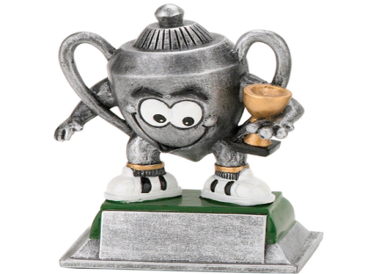
POHÁR HEJTMANA ÚSTECKÉHO KRAJE VE FOTBALE 2015
Mladší už mají 1. kolo za sebou a do dalšího nepostoupili. Starší teprve čeká
Než se stačili fanoušci a hráči domácích rozkoukat, tak prohrávali 2:0
SK Štětí – SK Sokol Brozany
3:10(2:4) 18.4.1015 1.kolo poháru
FK Junior Děčín – SK Štětí
2:5(1:3) 12.4. 2015 20. hrací kolo
Úvod z říše snů. Tak lze nazvat začátek zápasu pro hosty na umělce Junioru. Po rohu Kuclera v 7. minutě zůstala domácí obrana jako opařená a jen sledovala, jak lehce posílá Šimral míč za záda gólmana Vavreka na 1:0. Radost ještě neutichla, když hosté zahrávali další standardní situaci po faulu na Slaničku. Stejskal si s centrem báječně pohrál a obrana domácích po hlavičce Slaničky v 11. minutě inkasovala podruhé. Překvapení domácí se k první střele dostali až po druhé inkasované brance, ale Demčenko vysoko přestřelil. Dvoubrankové vedení hosty ukolébalo a stále více se slovu se hlásil Junior. Proti střele zleva musel zasahovat Gabriel v brance a hodně nebezpečně to v pokutovém území hostů vypadalo i ve 23. minutě, kdy se hráči Děčína dožadovali pokutového kopu. Přerušit snahu domácích korigovat výsledek mohlo Štětí po půlhodině hry, kdy Stejskal neobyčejně přesným centrem poslal balón na hlavu Beláka, který asi zavřel oči a z malého vápna zamířil metr nad. Hned o minutu později za brankovou čárou úplně zbytečně fauloval hráč domácích Šmalcl, a protože už žlutou kartu měl, tak se musel vydat do šaten pod sprchy. Hosty, místo, aby převaha jednoho muže v poli ještě více posílila, tak se začali věnovat více řečnění. Netrvalo dlouho a přišel trest. Ve vlastním pokutovém území fauloval Šmidrkal a rozhodčí po chvilce váhání ukázal na značku pokutového kopu. Demčenko se nemýlil a snížil na 1:2 z pohledu domácích. Závěr poločasu patřil ale opět Štětí. Nejprve si s pravou stranou obrany domácích pohrál Tichý a po přesné přihrávce na Kuclera se výsledek měnil na 3:1. Hned z následujícího útoku se vydal dopředu Malák, ale v rozhodujícím okamžiku nedokázal míč ukočírovat. Začátek druhého poločasu patřil domácím, který cítili, že to je poslední šance na obrat v zápase. Zahrávali několik rohů i standardních situací, ale ani jedna z těchto možností nebyla dotažena do úspěšného konce. Velmi důležitá branka se urodila v 60. minutě. Belák zády k brance soupeře , tak dlouho čekal, kdo se mu nabídne, až se vydal pomoci Slanička a koncovka na 4:1 byla nechytatelná. Navýšit skóre mohli hosté i po další kombinaci Tichého s Belákem a přihrávce na Stejskala, který branku těsně minul. Z 20 metrů mířil do šibenice děčínské branky Belák a brankář musel krásnou robinsonádou
Branky: Špaček 1, Vaszi 1, Š.Plicka 1
Sestava: Holub-Kopecký, Dopater, Jakub Pilař, Vaszi,
Daniluk, Ulrych, Špaček, Krejza, Ladič, Š.Plicka,
Bartko, Šedivý, Tajč, Pšenička
Starší žáci
SK Štětí – SK Sokol Brozany
28.4.1015
1.kolo poháru 17:00

Slide 8

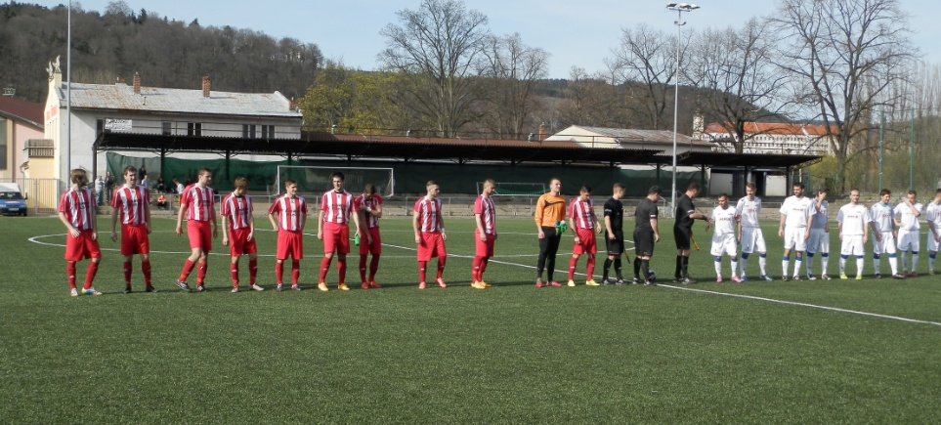
Pokračování zápasu Junior Děčín – Štětí 12.4.2015
Dočkalo se i mužstvo mladších žáků B. V Mlékojedech je čekalo vedoucí mužstvo okresního přeboru
vyrážet na roh. Velký klid do hry hostů to ale nepřineslo. Domácí jenom v deseti ovládli střed hřiště a obraně soupeře začali zatápět. Nejprve střelu Gahera vyškrábl brankář na roh, aby o chvilku později z volného přímého kopu hráč Děčína trefil míč nepřesně. Na řadu přišel roh. Po něm ne příliš jistý zákrok brankáře a po brance Příhonského se na ukazateli skóre rozsvítil výsledek 2:4. Domácí ještě více vsadili na útok a to znamenalo oslabení obranné činnosti. Stejskal však z dobré pozice branku Děčína minul. Ještě větší zmar byl pokus Beláka, který z malého vápna netrefil opuštěnou branku. To byla zase voda na mlýn domácích, kteří se pokoušeli snížit na rozdíl aspoň jedné branky. Měli však už jenom jednu možnost a to z volného přímého kopu, ze kterého trefili jenom dobře postavenou zeď. Závěrečné slovo zápasu měl Belák. Na polovině hřiště si vzal míč, prošel s ním až před branku a konečně se trefil. Výsledek 5:2 pro hosty byl také tím konečným.
Branky: Slanička 2, Šimral 1, Kucler 1, Belák 1
Sestava: Gabriel- Tůma, Šmidrkal, Šimral, Ransdorf-Kucler, Malák(65. Poráč),
Slanička, Stejskal(86. Koráň)-Belák(87.Michovský), Tichý(87.
Matuszewski)
Připraveni: Kloub
Trenér: J.Vinš Vedoucí: J.Havner Masér: K.Zavřel
Rozhodčí: Suchánek-Roháč, Zavadil Delegát: Dvorský
FK Litoměřice B- SK Štětí B
3:2 (2:0) po PK 11.4.2015 11.kolo
První poločas se nám moc nepovedl a dohánět náskok soupeře jsme museli ve 2. poločase. Povedlo se a na řadu přišly penalty, ve kterých jsme propadli, ale do tabulky jsme si připsali aspoň bod za remízu.
Sestava: Holub-Ladislav Novák, JakuB Pilař, Jakub Novák, Daniluk, Bartko, Ivanič, Štěpán Plickan
Branky: Ivanič 2 Trenér: M.Daniluk Vedoucí: T.Gernat
První jarní kolo okresního přeboru mladších žáků
Libochovice - Terezín | 5:4 np (4:4)
Litoměřice B - Štětí B | 3:2 np (2:2)
Zahořany - Pokratice | 2:4 (0:3)
Žitenice/Lovosice - Budyně | 6:7 (4:4)
Peruc - Malé Žernoseky | 0:23
Okresní přebor mladších žáků po 10 zápasech
1. | FK Litoměřice B | 10 | 9 | 1 | 0 | 0 | 88:7 | 29
2. | Sokol Malé Žernoseky | 10 | 9 | 0 | 0 | 1 | 103:11 | 27
3. | TJ Sokol Pokratice - Litoměřice | 10 | 7 | 0 | 0 | 3 | 69.20 | 21
4. | FK Libochovice | 10 | 6 | 1 | 0 | 3 | 64:22 | 20
5. | Sokol Terezín | 10 | 6 | 0 | 1 | 3 | 71:41 | 19
6. | Žitenice/Lovosice | 10 | 4 | 0 | 0 | 6 | 42:32 | 12
7. | SK Štětí B | 10 | 3 | 0 | 1 | 6 | 33:39 | 10
8. | Sokol Zahořany | 10 | 2 | 0 | 0 | 8 | 20:72 | 6
9. | TJ Viktorie Budyně | 10 | 2 | 0 | 0 | 8 | 20:78 | 6
10. | Fotbalový klub Peruc | 10 | 0 | 0 | 0 | 10 | 1:189 | 0
Před zápasem Junior Děčín-Štětí 12.4.2015

Slide 9


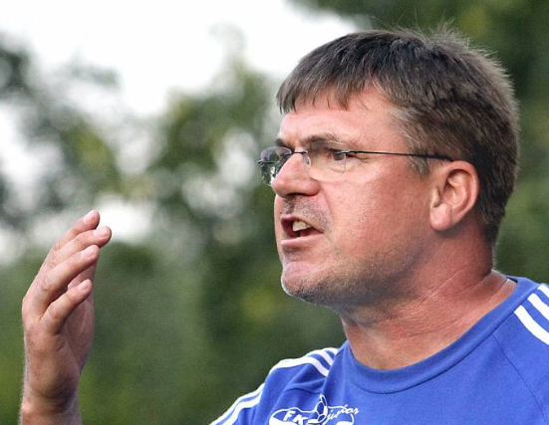



Ústecký přebor starších žáků po 19.kolech jaro 2015
1. | Mostecký fotbalový klub | 19 | 19 | 0 | 0 | 0 | 124:12 | 57
2. | FK Litvínov | 19 | 18 | 0 | 0 | 1 | 154:11 | 54
3. | FK Louny | 19 | 14 | 1 | 0 | 4 | 78:16 | 44
4. | FK Český Lev Neštěmice | 19 | 12 | 1 | 1 | 5 | 63:30 | 39
5. | FK Litoměřice | 18 | 11 | 2 | 0 | 5 | 71:30 | 37
6. | FK Litvínov B | 19 | 11 | 0 | 2 | 6 | 61:42 | 35
7. | FK Junior Děčín | 19 | 10 | 1 | 0 | 8 | 60:38 | 32
8. | FK Bílina | 19 | 9 | 0 | 2 | 8 | 59:62 | 29
9. | FC Chomutov s.r.o. | 19 | 8 | 0 | 1 | 10 | 43:54 | 25
10. | SK Roudnice nad Labem | 19 | 7 | 1 | 0 | 11 | 59:40 | 23
11. | FK Slavoj Žatec | 18 | 7 | 1 | 0 | 10 | 53:88 | 23
12. | SK Sokol Brozany | 19 | 6 | 1 | 1 | 11 | 28:58 | 21
13. | TJ Krupka | 19 | 5 | 0 | 1 | 13 | 49:72 | 16
14. | FK Tatran Kadaň o.s. | 19 | 3 | 0 | 0 | 16 | 20:96 | 9
15. | VČSA Ervěnice | 19 | 2 | 1 | 1 | 15 | 32:112 | 9
16. | SK Štětí | 19 | 0 | 0 | 0 | 19 | 4:197 | 0
Dozvuky zápasu v Děčíně
Pavel Horáček – trenér Junioru Děčín
Začátek byl hrozný. Katastrofálně jsme bránili standardní situace a soupeř rychle odskočil na dvě branky. Když jsme se herně zvedali, tak se nechal po druhé žluté hloupě vyloučit Šmalcl. Klukům nelze vytknout snaha, ale na kvalitního soupeře to nemohlo stačit. V obraně nám hrají záložníci, to je pak hodně znát.
Ústecký přebor mladších žáků po 19.kolech jaro 2015
1. | FK Litvínov | 19 | 17 | 0 | 0 | 2 | 112:35 | 51
2. | SK Roudnice nad Labem | 19 | 15 | 0 | 0 | 4 | 89:38 | 45
3. | FK Louny | 19 | 13 | 2 | 1 | 3 | 101:31 | 44
4. | FK Český Lev Neštěmice | 19 | 13 | 1 | 2 | 3 | 89:45 | 43
5. | SK Sokol Brozany | 19 | 12 | 1 | 0 | 6 | 71:40 | 38
6. | FK Litoměřice | 18 | 11 | 2 | 1 | 4 | 71:43 | 38
7. | Mostecký fotbalový klub o.p.s. | 19 | 10 | 2 | 0 | 7 | 75:38 | 34
8. | FK Bílina | 19 | 10 | 1 | 2 | 6 | 55:32 | 34
9. | FK Slavoj Žatec | 18 | 10 | 0 | 2 | 6 | 57:45 | 32
10. | FK Junior Děčín | 19 | 8 | 1 | 0 | 10 | 71:101 | 26
11. | FK Litvínov B | 19 | 5 | 0 | 1 | 13 | 47:75 | 16
12. | FC Chomutov s.r.o. | 19 | 4 | 0 | 2 | 13 | 42:100 | 14
13. | VČSA Ervěnice | 19 | 3 | 1 | 2 | 13 | 40:87 | 13
14. | SK Štětí | 19 | 3 | 1 | 1 | 14 | 28:115 | 12
15. | FK Tatran Kadaň | 19 | 3 | 0 | 0 | 16 | 37:111 | 9
16. | TJ Krupka | 19 | 0 | 2 | 0 | 17 | 19:78 | 4
Milan Plíšek –sekretář SK Štětí
Naše vítězství hostů odpovídá dění na hřišti. Zápas určily 2 rychlé branky našeho mužstva v úvodu a vyloučení hráče domácích ve 29. minutě. Naše mužstvo, bylo po celých 90 minut vždy o krok napřed, a i když tam byly chvíle, kdy jsme herní aktivitu přenechali soupeři, tak jsme si pro důležité 3 body došli. Posunuli jsme se také po porážce Modlan a ztrátě Loun na 2. místo tabulky.
O tomto víkendu se hraje 20.kolo Krajského přeboru starších a mladších žáků
Brozany | Štětí | 19.04. 10:00 | NE
T.Kadaň | Žatec | 18.04. 13:00 | SO
Litvínov | Ervěnice | 18.04. 10:00 | SO
Litoměřice | FC Chomutov | 18.04. 10:00 | SO
Bílina | Jun.Děčín | 18.04. 10:00 | SO
Louny | Krupka | 19.04. 10:00 | NE
Neštěmice | Litvínov B | 18.04. 11:00 | SO
Mostecký FK | SK Roudnice | 18.04. 10:00 | SO

Slide 10
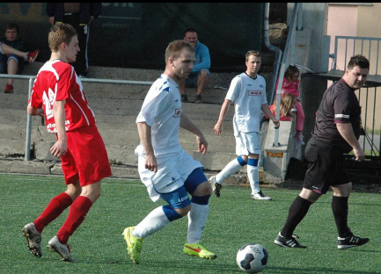

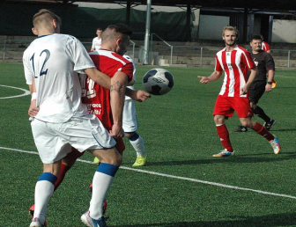
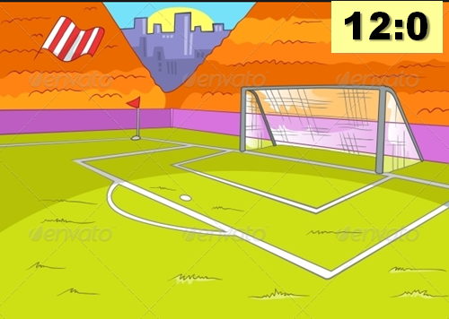
Mladší žáci v Litvínově narazili na těžkého soupeře
FK Litvínov - SK Štětí
12:0(6:0) 4.4.2015 20.kolo
Třetí jarní utkání odehráli mladší žáci na půdě lídra oblastního přeboru z Litvínova. Od počátečních minut bylo jasné, kdo bude na hřišti pánem. Litvínovští žáci byli o tři třídy a tři rychlostní stupně v náskoku před hráči ze Štětí. Ti kupili jednu chybu za druhou a sami se tak na vlastní kůži přesvědčili kolik jim chybí v "umění" na hráče vedoucího celku. Ti ještě řadu svých šancí neproměnili. Hosté se dostali za celý zápas do zakončení pouze dvakrát, oba střelecké pokusy však skončili nad domácí brankou. Nastartovat jarní odvety herně a výsledkově se pokusí mladší žáci v neděli proti Kadani, kterou dokázali na podzim na jejím hřišti porazit.
Sestava: Malecha – Ulrych, Krejza, Špaček, Daniluk, Ladič,
Plicka, Kadlec, Novák, Kopecký, Bartko
Trenér: P-Hoznédl, J.Špaček
Junior Děčín - SK Štětí 12.4.2015

Slide 11


Mladší žáci s Kadaní bodovali naplno a v tabulce krajského přeboru si pojistili 14. místo
21. kolo přineslo z 8 zápasů 4 vítězství hostů. Penalty na závěr se kopaly pouze v Lounech
SK Štětí – FK Tatran Kadaň
3:1(2:10) 12.4.2015 21. hrací kolo
Poslední vítězství slavili mladší žáci v krajském přeboru 26. 10. 2014 doma proti Krupce 2:1. Cestu k dalšímu otevřel v tomto utkání již v 7. minutě Kadlec, když se ocitl před brankou Kadaně a spolehlivě zakončil. Soupeř se rychle vzpamatoval a v rozpětí několika minut si vypracoval jasné gólové příležitosti. Máme však Jana Holuba, který v brance čaroval a zneškodnil 3 obrovské příležitosti soupeře. Na tu další, kdy se přímo do šibenice trefil jeden z hráčů Kadaně, už ale nedosáhl. Poločasový výsledek ale ještě jednu změnu doznal, protože Bartko trefil míč přímo pod klacek a brankář na něj nedosáhl. Ve druhé části už tolik branek nepadalo, i když o dramatické momenty za našeho nejtěsnějšího vedení 2:1 nebyla nouze. Obě mužstva si vypracovala několik slibných šancí, ale žádné góly z toho nebyly. Rozhodnutí přišlo v 50, minutě, kdy za obranu zaběhl Kadlec a střelou po zemi poslal Štětí do dvoubrankového vedení 3:1. Hosté to ještě zkusili, ale 2 minuty před koncem z toho byla jenom tyč naší branky. Hned jsme se vrhli do protiútoku a konstrukci branky jsme trefili také. Naše vítězství 3:1 je hodně cenné, protože nejenom, že přineslo důležité body, ale vlilo chuť do dalších jarních zápasů, kterých je před námi ještě hodně.
Branky: Kadlec 2, Bartko 1
Sestava: Holub-Kopecký, Kadlec, Pilař, Vaszi, Daniluk, Ulrych,
Špaček, Krejza, Ladič, Plicka, Bartko, Šedivý
Trenér: P.Hoznédl, J.Špaček
Rozhodčí: Trutnovský
Blšany – Hrobce 2:1(0:1)
v prvním poločase se domácím moc nedařilo a hosté šli také do vedení po brance Mikase. Ve 2. poločase poslal na hřiště trenér domácích Zdichince a ten 2 brankami zápas otočil.
Junior Děčín – Štětí 2:5(1:3)
běžela 11. minuta a domácí už prohrávali 2:0. Pak se nechal vyloučit Šmalcl a i když ještě stačili z penalty snížit na 1:2, tak už hosté zápas nepustili a získali již 4. jarní vítězství.
Rumburk - Modlany 2:1(1:1)
velké překvapení. Domácí laborují s absencemi hráčů, ale i tak dokázali velkého favorita zaskočit. Dobrá obrana a rychlé útoky byly tou největší devízou.Nakonec rozhodl čtvrt hodiny před koncem Pokorný, který se po rohu Honsů prosadil hlavou.
Vilémov- Horní Jiřetín 6:0(4:0)
14 denní pauza hostům moc neprospěla. Přijeli s obrannou taktikou, která jim však vydržela jen do 2. minuty. Po celý zápas to byla hra na jednu branku a 3 góly se uvedl Kaňkovský.
Modrá - Bílina 2:0(1:0)
Po třech porážkách domácí vyhráli. Poctivě bránili a 5 minut před koncem definitivně rozhodl o jejich vítězství Malec. Bílína po pěkném úvodu jara v posledních 2 zápasech prohrála.
Louny – Litvínov 0:1 po PK
zápas prvního s druhým týmem tabulky. Domácí byli sice o něco aktivnější, ale střelecky se jim doma nedaří. Ve 3 zápasech doma vstřelili pouze 2 branky. Ukázalo se to i při penaltách, ve kterých neuspěli.
Proboštov - Kadaň 1:3(1:2)
v Kadani se radují. Po 4 porážkách na jaře Kadaň opět vyhrála a zrovna venku v Proboštově , kterému se na jaře daří. Hosté přijeli pouze ve 12 hráčích, ale svou bojovností utkání dotáhli do vítězného konce.
Neštěmice - Spořice 1:4(0:2)
trenér domácích Beran se na své hráče hodně zlobil. „Přišli se na hřiště vyprdět. Celé jsme to jenom odchodili a 40 letý hráč Spořic si naší obranou procházel, jak chtěl a také to tak dopadlo“, uvedl trenér domácích.
Výsledky 20. kola krajského přeboru žáků
 |  | Starší | Mladší
Litoměřice | Žatec
SK Roudnice | Brozany | 5:0 | 3:6
Litvínov B | Mostecký FK | 1:8 | 2:7
Krupka | Neštěmice | 0:2 | 1:5
Jun.Děčín | Louny | 0:1 | 1:12
FC Chomutov | Bílina | 5:2 | 0:6
Ervěnice | Litoměřice | 1:7 | 2:3
Žatec | Litvínov | 4:5 | 1:8
Štětí | T.Kadaň | 0:1 | 3:1

Slide 12



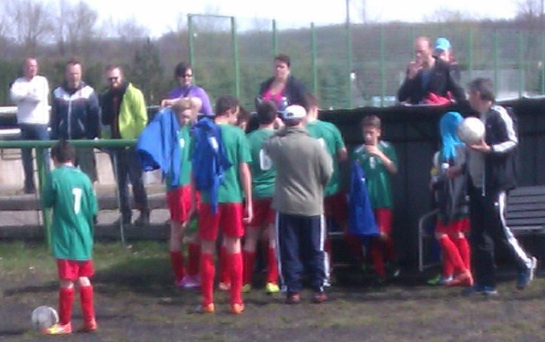
Tabulka po 21. kole(20. hraném) Ústeckého přeboru
Starší žáci si z Litvínova, kde se hrálo na umělém povrchu přivezli pěkný ranec
Ústecký přebor - po 21.kole 20.hrací
1. | FK Litvínov | 20 | 15 | 1 | 0 | 4 | 50:21 | 47
2. | SK Štětí A | 20 | 13 | 1 | 0 | 6 | 64:26 | 41
3. | FK Louny | 20 | 13 | 0 | 1 | 6 | 48:23 | 40
4. | Baník Modlany | 20 | 12 | 1 | 1 | 6 | 56:43 | 39
5. | SK STAP Vilémov | 20 | 11 | 1 | 0 | 8 | 52:34 | 35
6. | FK ČL Neštěmice | 20 | 10 | 2 | 0 | 8 | 36:38 | 34
7. | FK Bílina | 20 | 10 | 0 | 2 | 8 | 42:29 | 32
8. | Sokol Horní Jiřetín | 19 | 9 | 2 | 0 | 8 | 33:32 | 31
9. | TJ Proboštov | 20 | 8 | 1 | 2 | 9 | 40:42 | 28
10. | SK Hrobce | 20 | 8 | 0 | 3 | 9 | 55:57 | 27
11. | 1. FC Spořice | 20 | 8 | 0 | 1 | 11 | 52:51 | 25
12. | FC Jiskra Modrá | 19 | 7 | 0 | 1 | 11 | 32:39 | 22
13. | FK Chmel Blšany | 20 | 6 | 2 | 0 | 12 | 38:70 | 22
14. | FK Junior Děčín | 20 | 5 | 2 | 0 | 13 | 33:69 | 19
15. | FK Tatran Kadaň | 20 | 5 | 1 | 1 | 13 | 20:47 | 18
16. | FK Rumburk | 20 | 5 | 0 | 2 | 13 | 32:62 | 17
FK Litvínov - SK Štětí
18:0(10:0) 4.4.2015
20.kolo 18. hrané
Proti 1. mužstvu tabulky nebylo moc co řešit. Trenér René Hrdlička hodnotil zápas velmi stručně:
Velmi špatná hra. Spíše míč překážel než požitek z fotbalu. Známe lepší hru,kterou jsme zapomněli někde na cestě.
Sestava: Cap Kamil , Pabiška Karel ( G ) , Dopater Tomáš , Možný Patrik( C )
, Chaloupecký Josef , Kacálek Josef , Možný Patrik , Macháček
Petr , Zeman Petr , Németh Tomáš , Šedivý Julius , Deák František,
Denis Orešanský
Trenér: Z.Németh, R.Hrdlička
21. kolo přineslo překvapivé výsledky, jak mužstev ze spodu tabulky, tak i z jejího čela, kde po delší době patří 2. místo Štětí. Blšany pomalu, ale jistě utíkají z pásma sestupu. Kadaň s Rumburkem sice vyhrály, ale nic to nemění na věci, že zůstávají na samém konci tabulky. Hořní Jiřetín s Modrou dohrávají zápas 13.5.2015
Štětí – Kadaň 12.4.2015

Slide 13
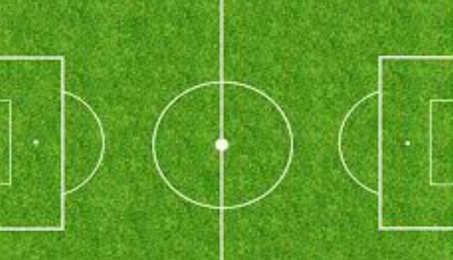

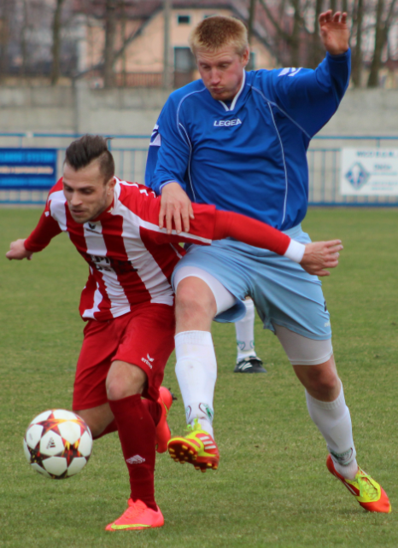
10 minut chybělo starším žákům k zisku prvních letošních bodů v krajském přeboru.
Střelci Štětí v jarní části soutěže. Po 5 zápasech
SK Štětí – FK Tatran Kadaň
0:1(0:0) 12.4.2015 19. hrací kolo
První proti předposlednímu. V úloze posledního vystupoval náš tým a před zápasem naděje na nějaký ten zisk bodů byla. Úvod ale patřil soupeři. Ve 3. minutě se úplně sám před naší brankou objevil hráč Kadaně a poprvé jsme mohli plácat po zádech Pabišku v naší brance. Stejně tak hezky zakročil proti střele Gaži z volného přímého kopu o pár minut později. Oproti předchozím zápasům se v tomto utkání naši hráči objevovali před brankou soupeře mnohem častěji. Tu největší příležitost měl Vejražka v 17. minutě, ale trefil jen nohy brankáře. Nepřehledně vypadala situace před brankou Štětí v polovině poločasu, když Kadaň zahrávala 2 rohy za sebou. Štěstí zkoušel v prvním poločase z volného přímého kopu Dopater, ale jeho střele chyběl k přesnosti metr. Do druhého poločasu nastoupili hosté viditelně nabuzeni na zisk bodů. Hra probíhala většinou na naší polovině hřiště a jen díky skvělému zákroku Pabišky jsme udržovali čisté konto. Snahu na vstřelení branky to hostům, ale neubralo. Nervozita na jejich kopačkách začala stoupat a potvrdilo ji i břevno naší branky v 57. minutě. Špatně na naši branku mířil i Kraus z volného přímého kopu. Pomalu už jsme začali sledovat hodiny a vyhlížet první mistrovské body. Pak však přišel na řadu centr Gaži z volného přímého kopu. u zádní tyče zůstal úplně sám hráč Kadaně a 10 minut před koncem k velké radosti svých spoluhráčů zajistil vedení 1:0. Ještě jsme se pokusili aspoň o vyrovnání a všechny síly vrhli do útočení. Nic vážného před brankou Kadaně se ale neurodilo. Naopak v úplném konci ještě Soukup trefil tyč štětské branky. Škoda, soupeř byl sice o něco lepší, vypracoval si mnohem více brankových příležitostí, ale i tak jsme byli hodně blízku tomu připsat si na konto první letošní body.
Sestava: Pabiška-Chaloupecký, Neméth, Macháček, Kacálek,
Březina, Zeman, Možný, Vejražka, Dopater, Cap, Deák,
Šedivý
Trenér: Z.Németh, R.Hrdlička
Rozhodčí: Trutnovský
Tomáš Belák | 5
Rudolf Slanička | 3
Lukáš Stejskal | 2
Vladimír Kucler | 2
Petr Tůma | 1
Darek Doležal | 1
Slavoj Tichý | 1
Jiří Šimral | 1

Slide 14


Proti poslednímu celku tabulky jsme se hodně nadřeli. Na branky jsme čekali do druhého poločasu
Výsledky 17.kola I.A třídy dorostu 11.-12.4.2015
Benešov | Brozany | 0:6(0:3)
Jílové | Mšené L. | 0:3(0:1)
V.Šenov | Novosedlice | 10:1(6:0)
Březiny | Skorotice | 3:0(2:0)
Svádov | Lovosice | 6:3(3:1)
Mojžíř | Chlumec | 2:7(1:2)
Štětí | Boletice/Modrá | 10:0(3:0)
Program 18.kola I.A třídy dorostu
Brozany | Štětí | 18.04. 10:15 | SO
Boletice/Modrá | Mojžíř | 18.04. 10:30 | SO
Chlumec | Svádov | 18.04. 10:30 | SO
Lovosice | Březiny | 18.04. 10:00 | SO
Skorotice | V.Šenov | 19.04. 10:00 | NE
Novosedlice | Jílové | 18.04. 11:00 | SO
Mšené L. | Benešov | 19.04. 10:00 | NE
SK Štětí – FK Rumburk
2:0(0:0) 4.4.2015 19. hrací kolo
V průběhu týdne to vůbec nevypadalo, že v českých luzích a hájích jsou rozehrány fotbalové soutěže. Padající sníh a vítr na hranici orkánu spíše připomínal zimu na svém vrcholu. Pár zápasů a jeden i v krajském přeboru dospělých byl odvolán. To se ale netýkalo našeho mužstva. V sobotu ráno vylezlo na oblohu sluníčko a mohli jsme nastoupit k zápasu proti poslednímu týmu tabulky, který sice před týdnem doma porazil Blšany, ale to neměnilo nic na věci, že naše kursové akcie jsou hodně vysoko.
Od prvních okamžiků zápasu bylo jasné, s jakou taktikou hosté do Štětí přijeli. Zakopali se na vlastní polovině a odtud chtěli vyrážet do rychlých brejků. Domácí se do soupeře zakousli a v úvodu byl k vidění jeden útok za druhým. Již ve 3. minutě Stejskal z otočky jen těsně minul levou tyčku. Hosté se na polovinu domácích dostali až v 11. minutě a hned z toho byl roh, který ale žádné hromy blesky před brankou Štětí nevyvolal. O minutu později se ocitl na zemi Belák a musel být ošetřován, ale zabojoval a zápas dohrál až do konce. Míč po nebezpečné střele Tichého vytlačil ze své branky na roh hostující brankář Tomáš Bednář. V polovině poločasu místo nahrávky na Stejskala Slanička střílel a jeho nepovedená šajtle skončila v náručí brankáře. Když o minutu později po rohu Kuclera Šmidrkal hlavou branku přestřelil, tak to na velký brankostroj už nevypadalo. Na jeden dotek sehráli domácí akci, na jejímž konci, byl Šimral, ale ani jeho pokus k vedoucí brance nevedl. Ve 30. minutě Rumburk zahrozil z volného přímého kopu, ale jinak žádnou větší šanci si v prvním
I. A TŘÍDA dorost 2014-15 po 15 zápasech
1. | SK Sokol Brozany | 16 | 14 | 0 | 0 | 2 | 70:16 | 42
2. | SK Štětí | 15 | 13 | 0 | 0 | 2 | 121:20 | 39
3. | TJ Svádov | 15 | 13 | 0 | 0 | 2 | 120:38 | 39
4. | ASK Lovosice | 16 | 10 | 0 | 0 | 6 | 76.36 | 30
5. | SK Velký Šenov | 16 | 8 | 2 | 1 | 5 | 78:60 | 29
6. | T.J. Mojžíř | 16 | 8 | 2 | 0 | 6 | 48:38 | 28
7. | Sokol Mšené Lázně | 16 | 8 | 0 | 2 | 6 | 52:57 | 26
8. | SK Březiny | 15 | 8 | 0 | 1 | 6 | 54:44 | 25
9. | TJ Chlumec | 15 | 7 | 1 | 1 | 6 | 72:51 | 24
10. | TJ Skorotice | 15 | 6 | 0 | 0 | 9 | 38:61 | 18
11. | FK Jílové | 15 | 2 | 1 | 0 | 12 | 34:80 | 8
12. | FC Jiskra Modrá | 16 | 2 | 0 | 1 | 13 | 29:105 | 7
13. | FK Novosedlice | 15 | 2 | 0 | 0 | 13 | 30:147 | 6
14. | MSK Benešov n.Pl. | 15 | 1 | 0 | 0 | 14 | 15:84 | 3
O 1. místo v tabulce hrají 3 mužstva

Slide 15
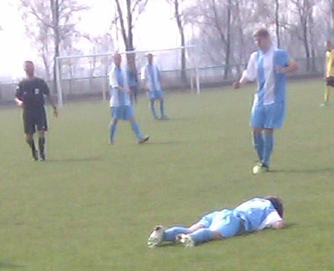
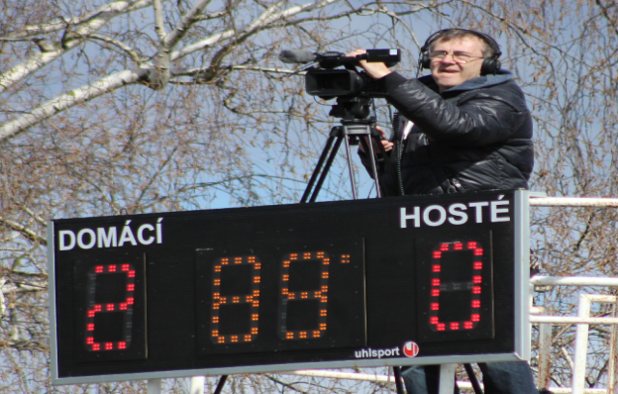
Pokračování Štětí-Boletice Modrá 11.4.2015
Pokračování zápasu Štětí – Rumburk 4.4.2015
k tyči na 4:0 potěšil přítomné diváky. Hostům začaly ubývat síly
a začali ze své sítě tahat jeden míč za druhým. V 61. minutě se v šestnáctce dostal ke střele opět Feko, dlouho nepřemýšlel a zvýšil už na 5:0. V 67. minutě zase střílí Jan Grepl a odražený míč od brankáře posílá zpět za jeho záda na 6:0 Horváth. Ještě v téže minutě připravil střelu do prázdné branky Janu Greplovi na 7:0 autor předchozího gólu. V 68. minutě se zase z boku velkého vápna do míče opřel Balaštík a bylo to už 8:0. Na 9:0 zvyšoval po rychlém útoku Jan Grepl. Na desátou branku se čekalo trochu déle. V 75. minutě branku Koráň ještě netrefil, ale 6 minut před koncem už se mu to po přihrávce od Horvátha podařilo. Povinné 3 body zůstaly doma, a i když výsledek vypadá, že si dorostenci na hřišti dělali, co chtěli, tak zase až tak růžové to nebylo. Dnes hrají dorostenci zápas jara na hřišti v Brozanech, které jsou 3 body před námi, ale mají o zápas více.
Branky: Balaštík 2, Horváth2, Feko 2, Jan Grepl 2, Koráň 1,
Elicer 1
Sestava: Urbánek-Koráň, Sviták, Srba, Beruška, Jakl, Vála,
Balaštík, Podhorský, Danč, Marek, Feko, Horváth, Jan
Grepl, Elicer, Horáček
Trenér: V.Podhorský, R,Švejdar
Rozhodčí: Toráč-J.Šíma
poločase nepřipravil. Na centr si do vápna hostů nikým nehlídán naběhl Stejskal, a jak už si v dnešním zápase diváci pomalu začali zvykat, branku netrefil. Stejný hráč ve 37. minutě rozehrál filharmonii na levou tyčku a z dorážky poslal míč mimo 3 tyče Belák, jehož po zápasový rozhovor budete moci brzy vidět na tvcom.cz. Pomoci útočníkům se do vápna Rumburku vydal Tůma, ale jeho střela skončila stejně jako u spoluhráčů. Skóre se neměnilo. Druhý poločas začal opět náporem domácích. Belák z těžkého úhlu branku netrefil, ale v 51. minutě šli domácí přeci jenom do vedení. Kucler si u bližší tyče vyhlédl dobře postaveného Tichého a ten svojí první brankou zajistil domácím vedení 1:0. To bylo signálem pro hosty, že se mají také více zaměřit na ofenzívu a Šimral hned musel zachraňovat hlavou na brankové čáře. V 58. minutě hlavička jednoho z hráčů Rumburku jen těsně minula branku a domácí si museli uvědomit, že vyhráno ještě nemají. Pojistit hubené vedení mohl Tichý, ale ani na 2 pokusy nedokázal skórovat. Čtvrthodiny před koncem pěkná navštívenka proletěla kolem branky Štětí, ale nikdo z hráčů nedokázal míč tečovat směrem do branky. V 77. minutě měl zvýšení náskoku na kopačce Stejskal, brankáře zkoušel přehodit, ale trefil jenom jeho ruce. Stejný hráč se ale přeci jenom radoval. Bylo to chvilku později. Rychlý útok v 84. minutě zakončil střelou podél nohou brankáře a nervozita, která spadla ze všech, jak hráčů, tak i diváků byla slyšet až na protějším břehu Labe v Hněvicích.
Branky: Tichý 1, Stejskal 1
Sestava: Gabriel-Kotrba(70.Poráč), Šmidrkal, Šimral, Tůma-Kucler, Slanička(63. Ransdorf),
Malák, Stejskal(85. Koráň)-Tichý, Belák(85. Matu
Připraveni: P.Vaněk, Doležal
Trenér: J.Vinš Vedoucí: V.Frey Masér: K.Zavřel
Rozhodčí: Doubek-Mecl, Šmíd Delegát : P.Kalista
Štětí-Boletice Modrá 11.4.2015

Slide 16
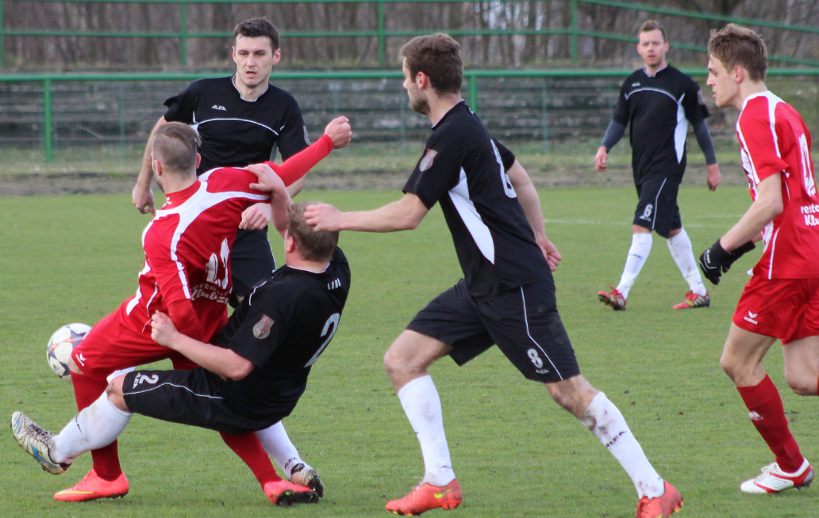

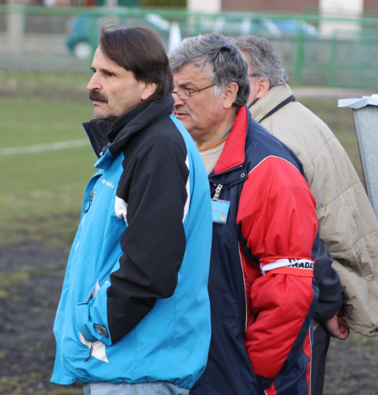
Dorost přepustil 1. místo Brozanům a to jen díky tomu, že v Chlumci kvůli sněhu nehrál. Právě dnes se v Brozanech pokusí o návrat.
SK Štětí –SK Boletice/ Modrá
10:0(3:0) 11.4.2015 17. kolo
Před týdnem měli dorostenci volno, protože hřiště v Telnici, kde hraje své domácí zápasy Chlumec, bylo pod sněhem a bylo přeloženo na 5. 5. 2015. O to více se dorostenci těšili na další zápas doma. V prvním poločase to ale proti 12. celku tabulky moc znát nebylo. Střely Grepla mimo branku a Elicera v ještě lepší pozici doprostřed branky jenom napovídaly, že jarní forma mužstva není zrovna 2x nejlepší. Soupeř přijel bránit a také se mu to v první půlhodině dařilo. Nejlepší střelec dorostu, ale nejenom dorostu, celého SK Štětí v podzimní části Jakub Marek se střelecky trápí a svoji tvář nemůže najít. Věřme, že forma se dostaví za týden v Brozanech. Pojďme zpátky k zápasu. Náš platonický tlak se konečně přeměnil v branku ve 27. minutě, kdy dlouhým skluzem dosáhl na míč Elicer a bylo to 1:0. Ve 30. minutě brankář míč po volném přímém kopu vyrazil jen před sebe, kde před brankou čekající Balaštík hlavou poslal míč za brankovou čáru na 2:0. Ve 42. Minutě to z dálky zkusil Koráň, ale branku Boletic netrefil. Lépe minutu před změnou stran mířil Jan Grepl, brankář i tentokrát vyrazil jen před sebe a to se mu stalo osudným, protože Horváth dorazil míč do branky na 3:0. Druhý poločas jsme začali lépe než ten první. Jan Grepl měl ale místo zasekávačky raději střílet z první. V 56. minutě si míč na střelu z hranice šestnáctky připravil Feko a umístěnou střelou k
Štětí – Rumburk 4.4.2015

Slide 17



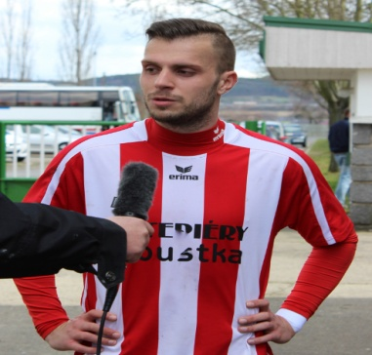

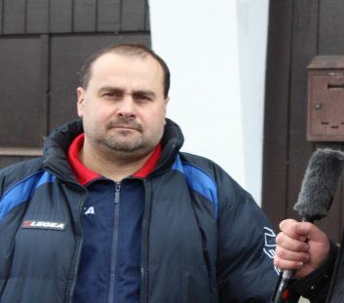

POZVÁNKA
Po zápase s Rumburkem se před kamerou objevil Tomáš Belák a podělil se s námi o tom, jak se mu hrálo.
Pro mě to byl dnes docela těžký zápas. Dostal jsem docela dost dobrých balónů, ale buď mně chyběl krok nebo jsem netrefil branku. První poločas jsme hráli dobře a chybělo tam jenom proměnit ty gólovky. Druhý poločas jsme dali gól, ale pak jsme bohužel přestali hrát. Jsem rád, že tam Stejsky dal ten druhý uklidňující gól a pak už jsme to dohráli. Hosté hráli na rychlé brejky a občas jsme tam měli starosti, ale všechno jsme to zvládli.
Za týden hraje mužstvo dospělých opět doma.
SK Štětí
SK Hrobce-Roudnice n.L
sobota 25.4.2015 10:15
Na podzim se nám na hřišti v Hrobcích nadmíru dařilo
SK Hrobce-Roudnice n.L. – SK Štětí
2:7(0:3) 27.9.2014 8.kolo 6. hrací
Branky: Belák 2, Stejskal 1, Šmidrkal 1,Slanička 1,
Kucler 1, Šimral 1
Trenér hostů Josef Rákosník
Přijeli jsme sem v hodně okleštěné sestavě. Máme zraněné a vyloučené hráče. Hráli jsme ze zabezpečené obrany. Přežili jsme hafo šancí soupeře. Když jsme inkasovali, tak jsme to trochu otevřeli, ale chyběla nám kvalita ve hře dopředu. Štětí vyhrálo zcela zaslouženě.

Slide 18


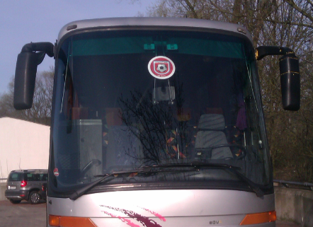


Nejbližší program Krajského přeboru dospělých 22. a 23. kolo
V dalším venkovním zápase nás čeká velmi těžký soupeř s bývalými ligisty v sestavě. Odjezd autobuse ze hřiště 14:30
22. kolo
Hrobce | Proboštov | 18.04. 10:15 | SO
T.Kadaň | Neštěmice | 18.04. 10:15 | SO
Spořice | Louny | 18.04. 17:00 | SO
Litvínov | Modrá | 18.04. 17:00 | SO
Bílina | Vilémov | 18.04. 15:00 | SO
H. Jiřetín | Rumburk | 18.04. 17:00 | SO
Modlany | Jun.Děčín | 18.04. 17:00 | SO
Štětí | Blšany | 18.04. 10:15 | SO
23.kolo
Štětí | Hrobce | 25.04. 10:15 | SO
Blšany | Modlany | 25.04. 10:30 | SO
Jun.Děčín | H. Jiřetín | 26.04. 17:00 | NE
Rumburk | Bílina | 25.04. 10:15 | SO
Vilémov | Litvínov | 25.04. 17:00 | SO
Modrá | Spořice | 26.04. 17:00 | NE
Louny | T.Kadaň | 26.04. 17:00 | NE
Neštěmice | Proboštov | 26.04. 15:00 | NE
Baník Modlany - SK Štětí
Sobota 2.5.2015 17:00
Všechny zápasy se o tomto víkendu hrají v sobotu. Na několik z nich tipovat vítěze není vůbec lehké. Jako třeba Bílina-Louny. Za týden budou nejsledovánějšími zápasy Blšany-Modlany a Vilémov-Litvínov.

